Slide 1
ディズニーランドの価格戦略
（教科書 第5章）
山澤成康

Slide 2
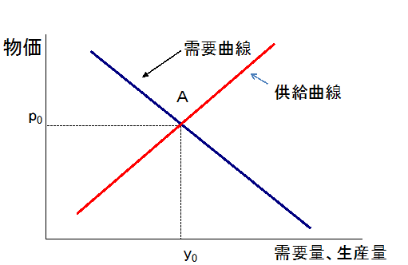
需要と供給
需要＝人間の欲求から発する おいしいワイン、楽しい食事、優れた音楽
供給＝その欲求を満たすための努力
市場＝需要する人と供給する人がモノを交換する場所
価格＝需給の状況を教えてくれるシグナル
均衡＝みんなが満足する点

Slide 3
需要と供給
値段
需要曲線
供給曲線
150円
100円
50円
１個
２個
３個
個数

Slide 4
値段
需要曲線
150円
100円
50円
１個
２個
３個
個数

Slide 5
供給曲線
値段
150円
100円
50円
１個
２個
３個
個数

Slide 6
需要曲線と供給曲線で価格と数量が決まる
値段
需要曲線
供給曲線
150円
100円
50円
１個
２個
３個
個数

Slide 7
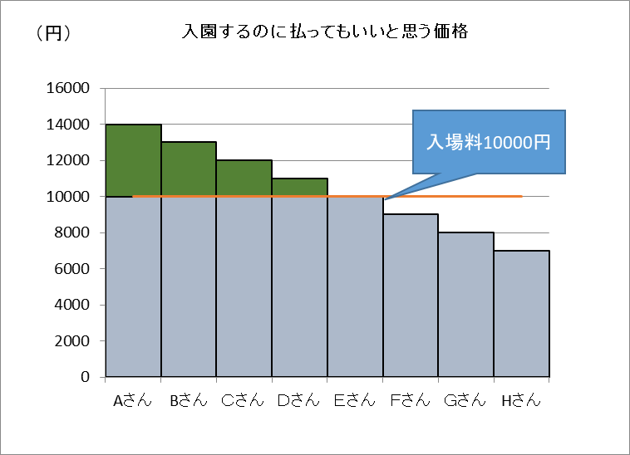
消費者余剰
ディズニーランドが好きな気持ちは人によって違う。

Slide 8
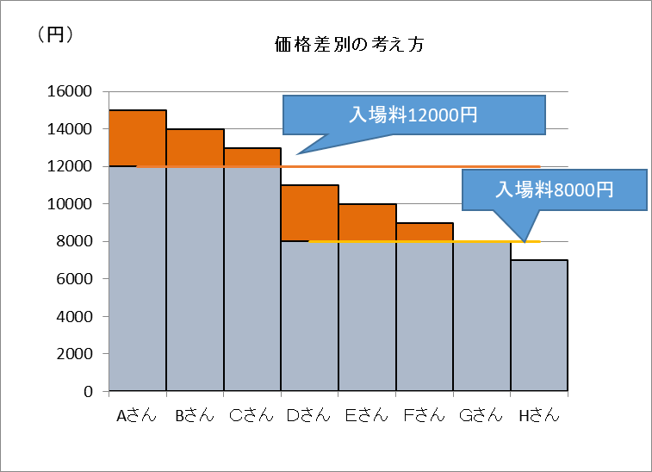
価格差別
学生割引
シニア割引
レディース割引タイムサービス団体割引
グループの属性が明らかに異なること
グループの属性を明確に区別する手段があること

Slide 9
バージョニング
初めに提供するもの | 追加で提供するもの
ハードカバー | 文庫本
映画の劇場公開 | ストリーミング
バージョン高 | バージョン低
ガソリンのプレミアム | ガソリンのレギュラー
マイクロシフトオフィス・ホームアンドビジネス | マイクロソフトオフィス・パーソナル
パスポート | プレミアアクセス

Slide 10
ディズニープレミアアクセス（TDL）
施設名 | 価格
パレード/ショー | ディズニー・ハーモニー・イン・カラー | 2,500円/回
 | 東京ディズニーランド・エレクトリカルパレード・ドリームライツ | 2,500円/回
 | クワッキーセレブレーション★ドナルド・ザ・レジェンド！ | 2,500円/回
 | 東京ディズニーランドの新キャッスルプロジェクション | 2,500円/回
アトラクション | 美女と野獣“魔法のものがたり” | 2,000円/回
 | ベイマックスのハッピーライド | 1,500円/回
 | スプラッシュ・マウンテン | 1,500円/回
2024年4月11日現在

Slide 11
ディズニープレミアアクセス（TDS)
 | 施設名 | 価格
パレード/ショー | ビリーヴ！～シー・オブ・ドリームス～ | 2,500円/回
アトラクション | アナとエルサのフローズンジャーニー | 2,000円/回
 | ラプンツェルのランタンフェスティバル | 2,000円/回
 | ピーターパンのネバーランドアドベンチャー | 2,000円/回
 | ソアリン：ファンタスティック・フライト | 2,000円/回
 | トイ・ストーリー・マニア！ | 2,000円/回
 | タワー・オブ・テラー | 1,500円/回
 | センター・オブ・ジ・アース | 1,500円/回
2024年4月11日現在

Slide 12
プレミアアクセスのメリット
かなりの短時間でアトラクションを体験できる
ことで、効率的に時間を使える
→あまり来ない人や地方の人には便利
長時間並ぶことが困難な子供連れや高齢者や
夏の炎天下での活用
良い座席で乗れることもある

Slide 13
プレミアアクセスのデメリット
入園してからの購入→事前に計画が立てにくい
数には限りがある
システム調整になってしまったとき入れない
並べば見られる展示物などをゆっくり見ることはできない
複数人分となるとかなりの大金になる

Slide 14
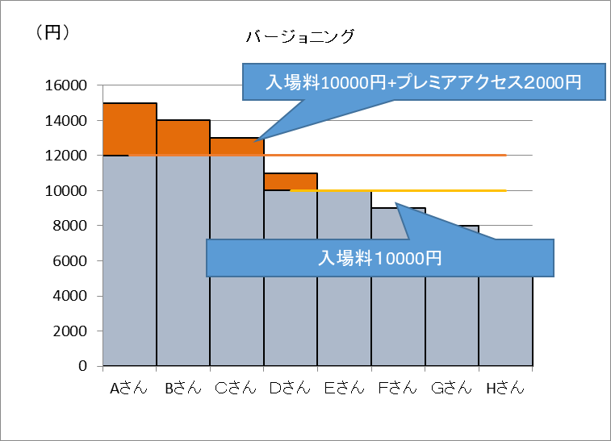
バージョニング
ディズニーランドに行きたい気持ちが強い人はプレミアアクセスを買うはず。

Slide 15
ユニバーサルエクスプレスパス
2024年2月6日現在
種類 | 価格 | 1アトラクション当たり価格
ユニバーサル・エクスプレスパス プレミアム | 18300円～
ユニバーサル・エクスプレスパス７・スタンダード | 10800円～ | 1543円～
ユニバーサル・エクスプレスパス４・スタンダード | 7800円～ | 1950円～

Slide 16
バンドリング（抱き合わせ販売）
Microsoft365
新聞
ＣＤ
入場料＋アトラクション

Slide 17
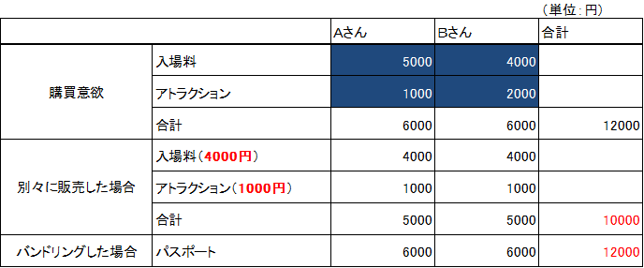
バンドリング（抱き合わせ販売）

Slide 18
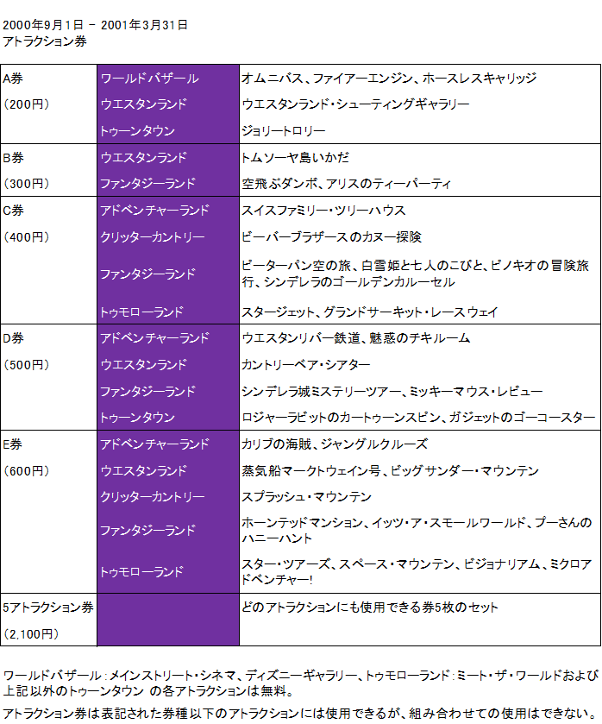

Slide 19
ホームタウンパスポート
首都圏ウィークデースペシャルパスポート
（2011年）

Slide 20
首都圏・静岡ウイークデーパスポート
（2019年）

Slide 21
夏５パスポート
2019年は6月16日（日）～9月6（金）
2018年度はなし、2019年度は復活。

Slide 22
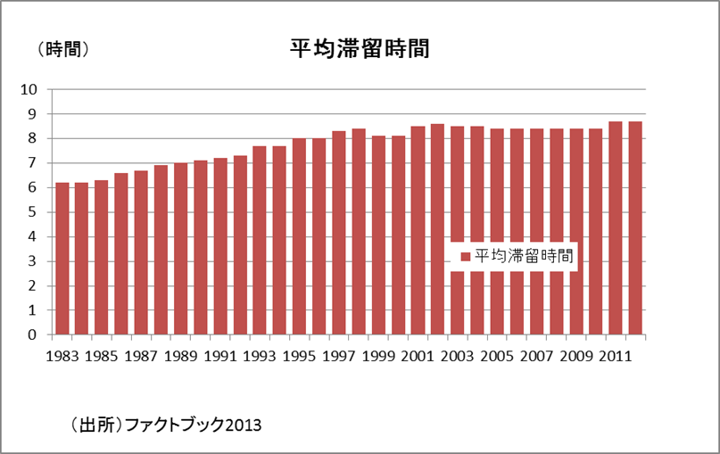

Slide 23
開園時間の調整
価格ではなく、サービス量で調整。
同じ料金でも開園時間が違う。
8時～22時が最も長く、９時～19時が最も短い営業時間。
3月がもっとも混雑する。4－7月はゴールデンウイークを除けば比較的空いている。
１，２月は最も空いている。
堀井憲一郎『東京ディズニーリゾート便利帖』新潮社

Slide 24
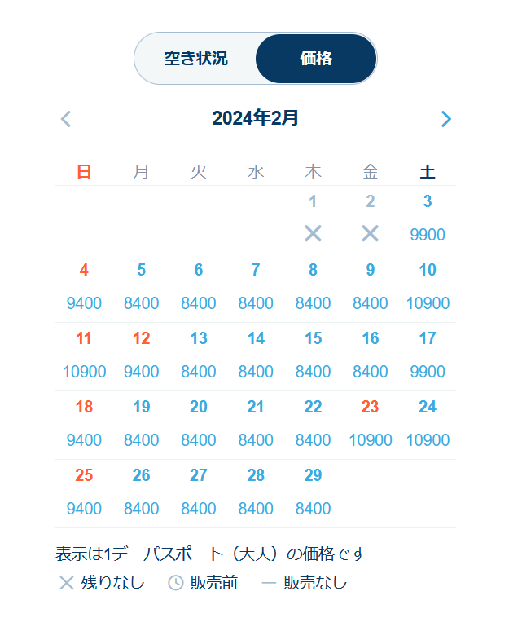
バレンタインデーは変わらない
ディズニーランドにとってはバレンタインデーは強力なコンテンツにはならない。
ハロウインやクリスマスは１ヵ月以上前から盛り上がるが、バレンタインデータは当日が中心のため。

Slide 25
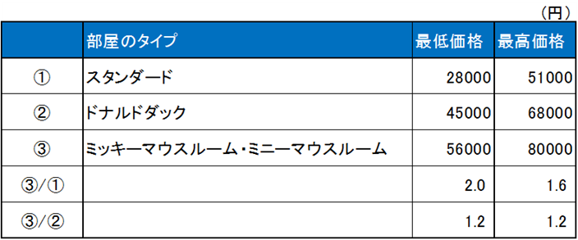
ミッキーマウスルームの価値
貨幣の機能 ①交換機能②保蔵機能③尺度機能

Slide 26

ダイナミックプライシングの導入
混雑するときは価格を上げ、空いているときには価格を下げる。
ディズニーリゾートは2021年3月から導入

Slide 27
需要曲線のシフトで価格が変わる
9000円出してもいいと思う人が2万円から3万円に増えたら…
値段
値段
供給曲線
需要曲線
供給曲線
需要曲線
10000円
1000円
9000円
9000円
8000円
8000円
１万人
２万人
３万人
１万人
２万人
3万人
平日
入園者数
休日
入園者数

Slide 28
ご清聴ありがとうございました

Slide 29
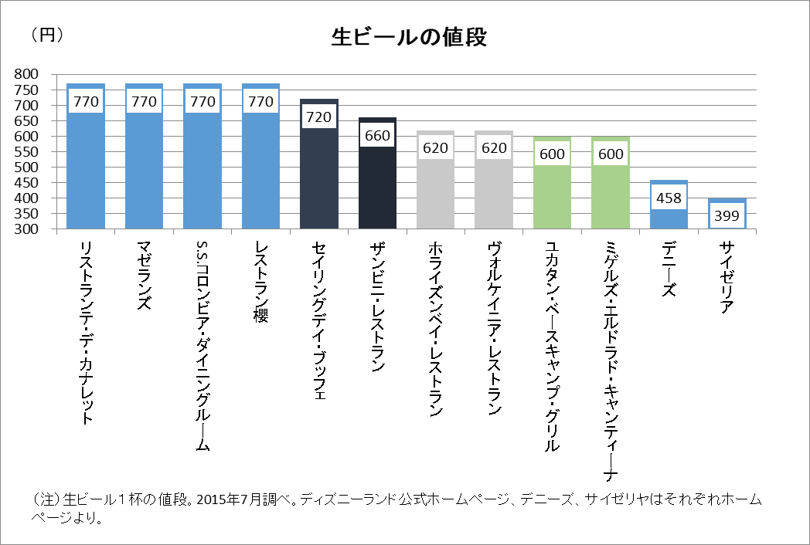
生ビールの値段

Slide 30
消費税による価格改定
2014年に消費税率が５％から８％に上昇
TDR
6200／1.05×1.08＝６３７７
6400円
USJ
6790／1.05×1.08＝６９８４
6980円
表１１－２
2019年10月（８％→10％）
7400／1.08×1.10＝7537.0円
7500円

Slide 31
複数パーク入園の価値

Slide 32
首都圏ウイークデーパスポート
（2018年）

